Slide 1


Projet:
Classification des sentiments sur les critiques d'Allociné
Groupe:
Alexandre Deprun
Oumaima Khadira
2021 / 2022

Slide 2

Plan
Prétraitement
Analyse de données
Algorithme
Evaluation du jeu de test
Conclusion

Slide 3

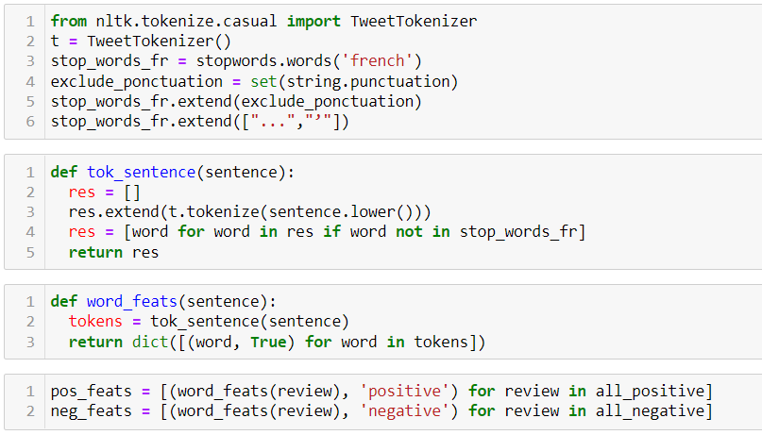
Première méthode
Prétraitement
Diviser les données en train et test.
Créer deux ensemble (critiques positives ,critiques négatives)
Tokenizer et stop words.

Slide 4
Première méthode
Algorithme
Naïve Bayes Classifier.

Slide 5
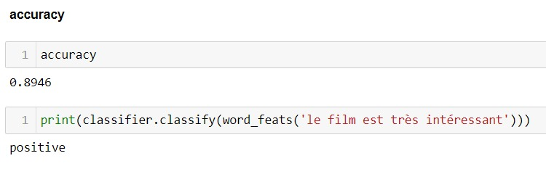
Première méthode
Evaluation du jeu de test
Naïve Bayes Classifier.

Slide 6
Deuxième méthode
Prétraitement
Diviser les données en train et test
Transformer le dictionnaire de text et label en dataframe

Slide 7
Deuxième méthode
Analyse de données
Travailler sur un sous-échantillon de l’ensemble d'apprentissage.
La taille du sous-échantillon est K = 7000.

Slide 8
Deuxième méthode
Analyse de données
Statistique obtenues sans Lémmatisation, nettoyage et tokénisation

Slide 9
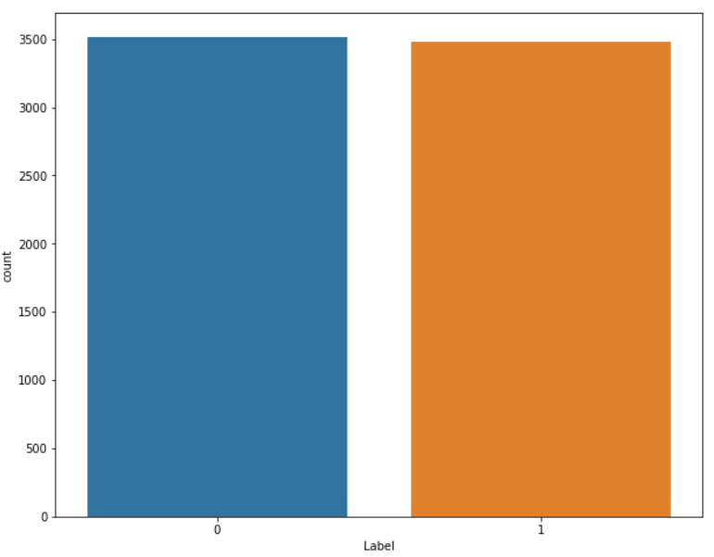
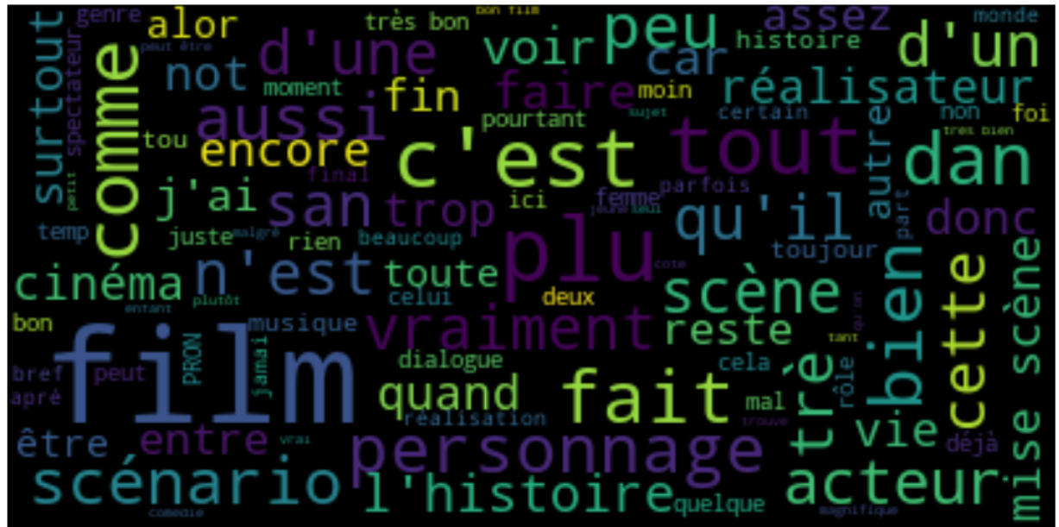
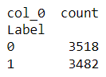
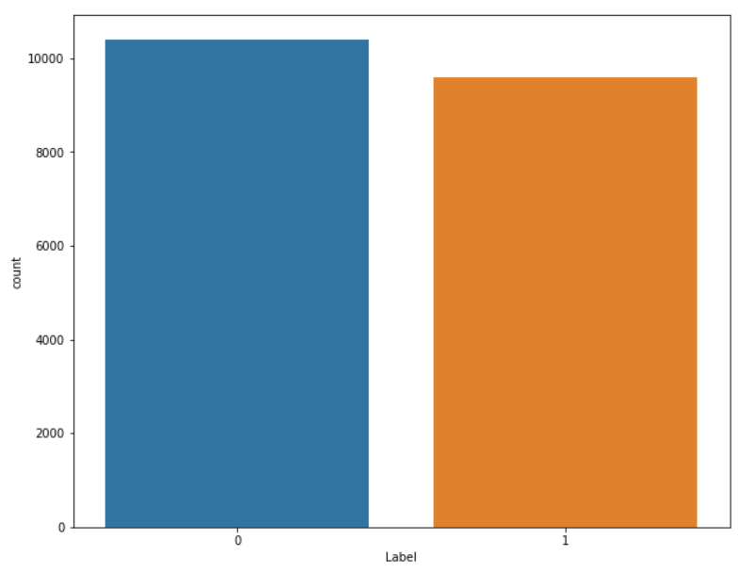
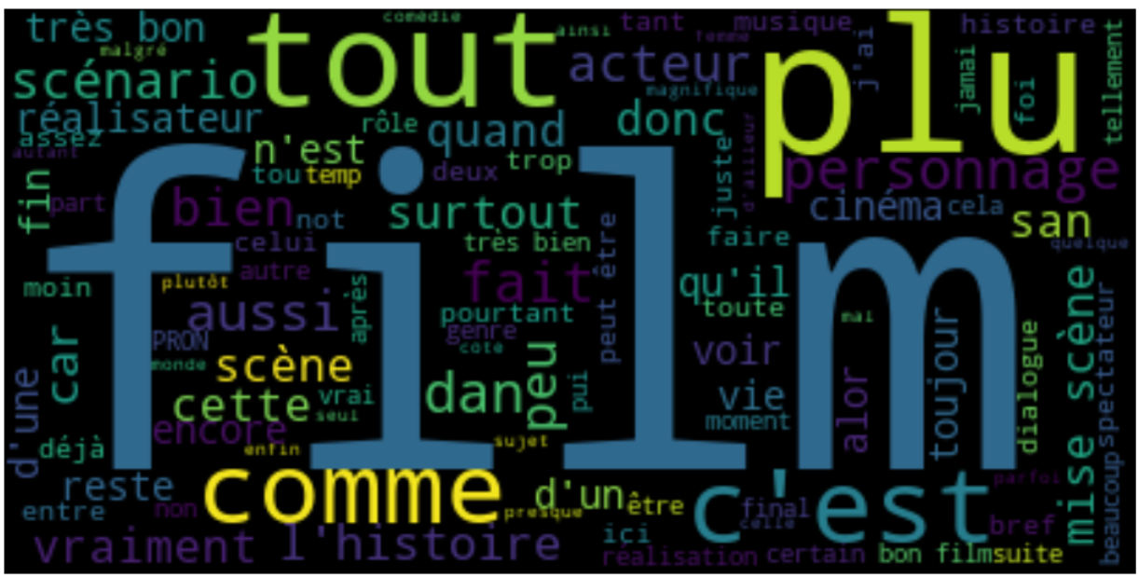
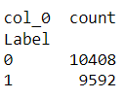
Deuxième méthode
Analyse de données
Train :
Test:

Slide 10
Deuxième méthode
Analyse de données
Tokeniser, nettoyer et lemmatiser grâce à Spacy.

Slide 11
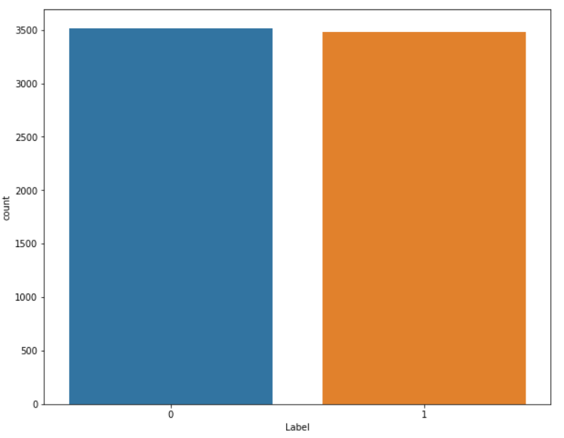
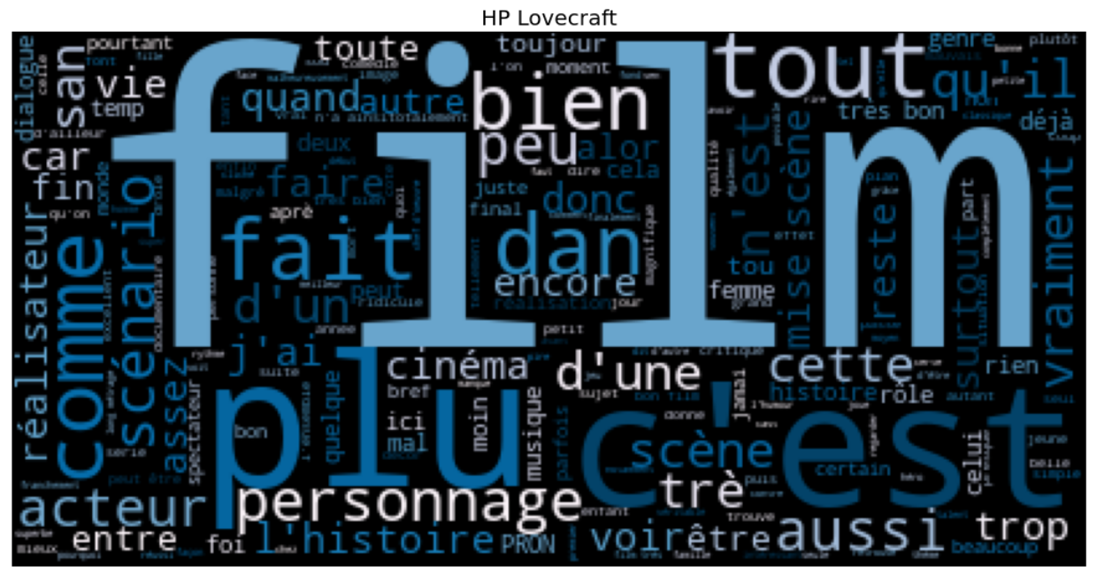
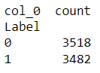
Deuxième méthode
Analyse de données
Fréquence de distribution et nuage de mots du train
La classe la plus fréquente dans le train est 0 (négatif) 3518 critiques.

Slide 12
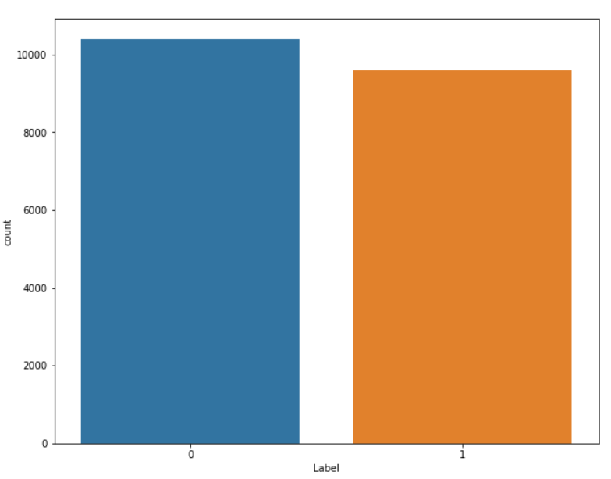
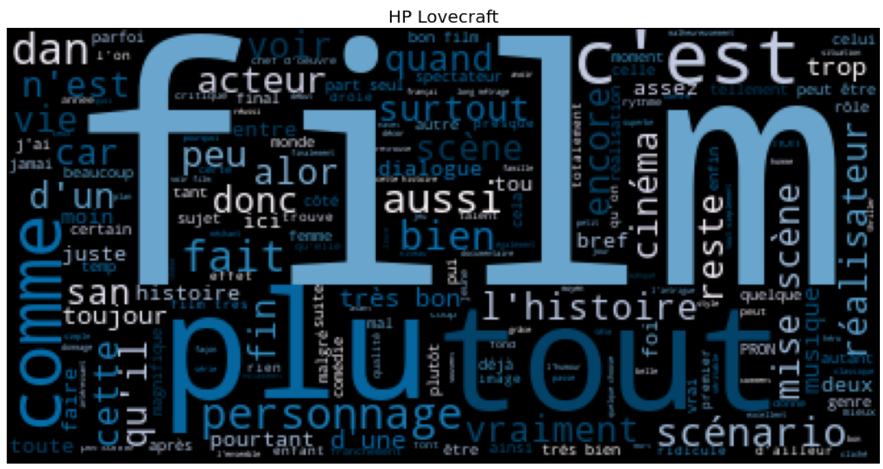
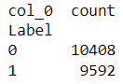
Deuxième méthode
Analyse de données
Fréquence de distribution et nuage de mots du test
.
La classe la plus fréquente dans le test est 0 (négatif) 10408 critiques.

Slide 13
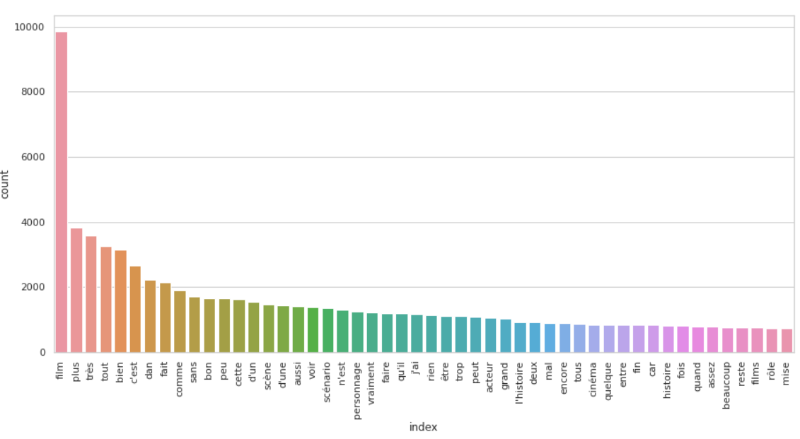
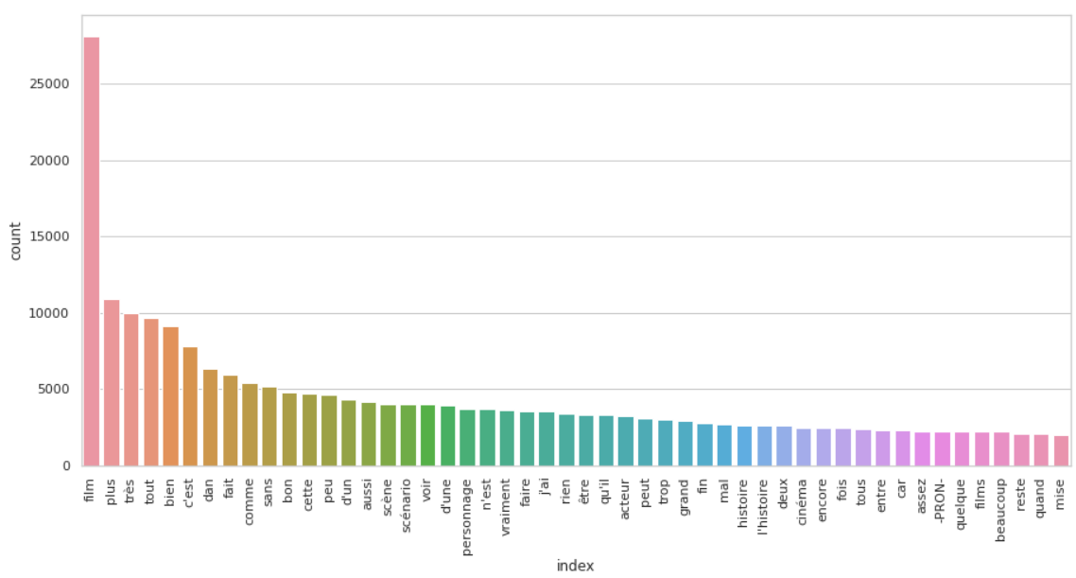
Deuxième méthode
Analyse de données
Train
Top 50 mots des deux ensembles
Les mots les plus fréquents et communs
aux deux ensembles :
film
plus
très
tout
bien
Test

Slide 14
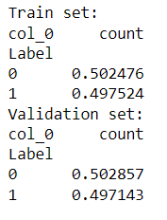
Deuxième méthode
Analyse de données
Créer des ensembles d'apprentissage et de validation à partir de train.
Les proportions sont bien respectées.

Slide 15
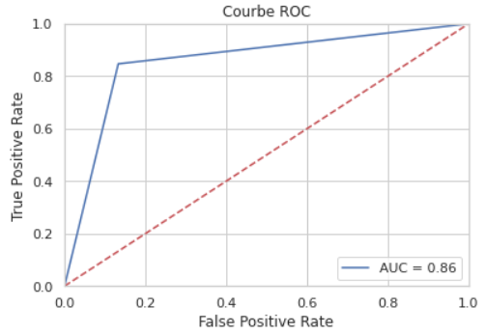
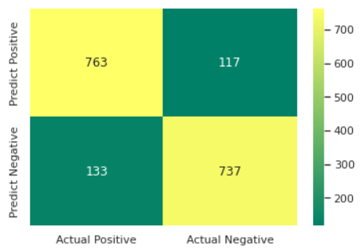
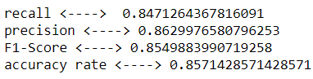
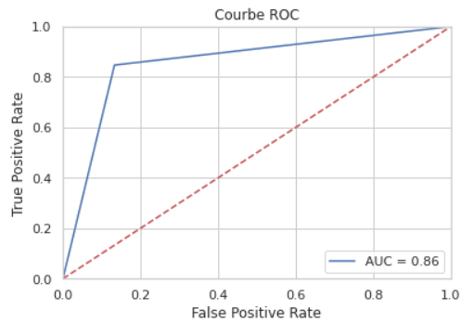
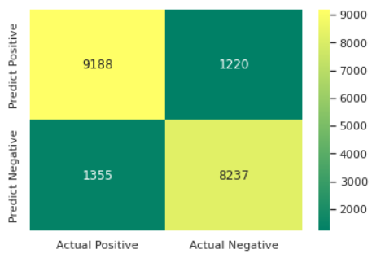
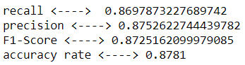
Deuxième méthode
Algorithme et Evaluation du jeu de test
Modèle 1: Logistic regression
Validation
Test

Slide 16
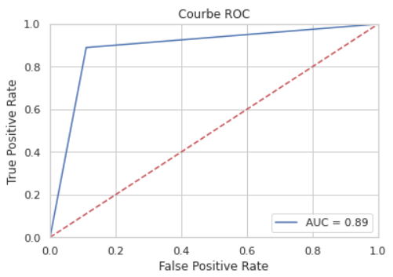
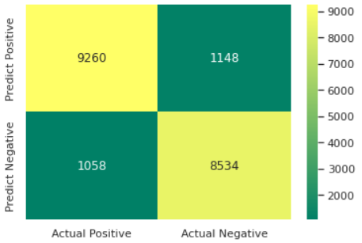
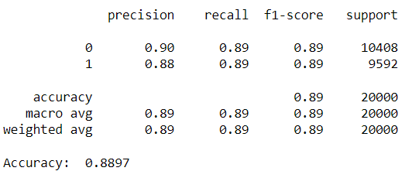
Deuxième méthode
Algorithme et Evaluation du jeu de test
Modèle 2: Logistic Regression avec TFIDF
Test:
On diminue le nb de features.

Slide 17
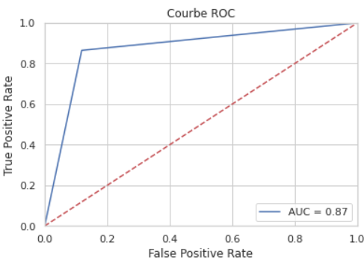
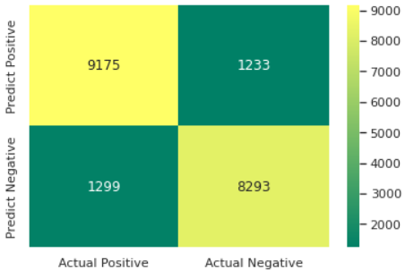
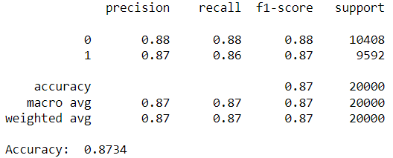
Deuxième méthode
Algorithme et Evaluation du jeu de test
Modèle 2: Logistic Regression avec TFIDF
Test:
Le nb de features a largement diminué, mais les prédictions du modèle sont légèrement moins bonnes.
Les coûts computationnels étant une problématique importante, on est alors gagnant.

Slide 18
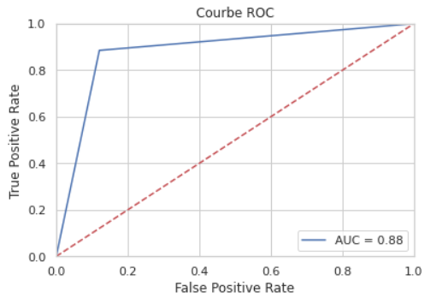
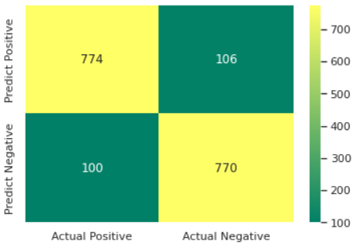
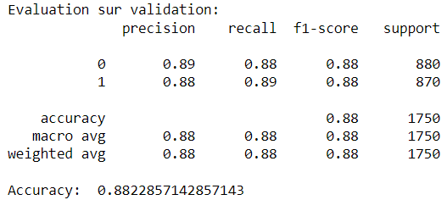
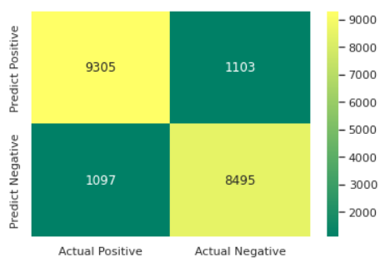
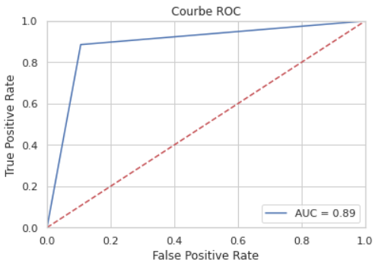
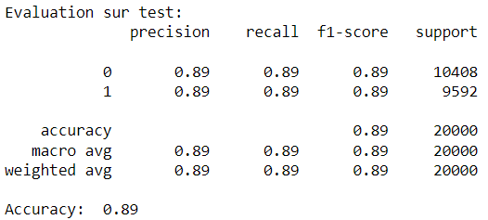
Deuxième méthode
Algorithme et Evaluation du jeu de test
Modèle 3: Naïve Bayésien avec Vectoriseur TfIdf
Validation:
Test:
Les performances de ce modèle sont légèrement meilleures que les précédents, on a ici moins de faux positifs et négatifs

Slide 19
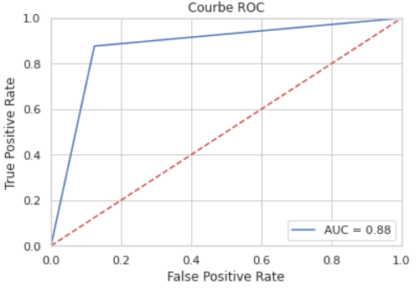
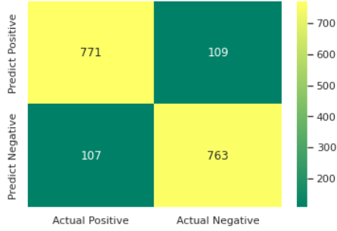
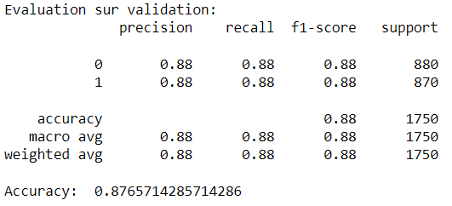
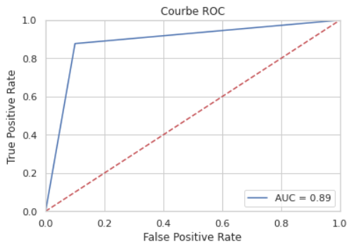
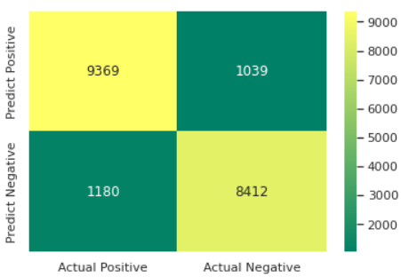
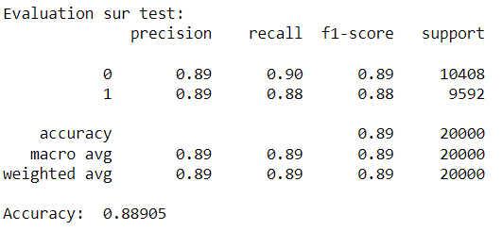
Deuxième méthode
Algorithme et Evaluation du jeu de test
Modèle 4: Naïve Bayésien avec CountVectoriser
Validation:
Test:
La diminution des performances est très légère.

Slide 20
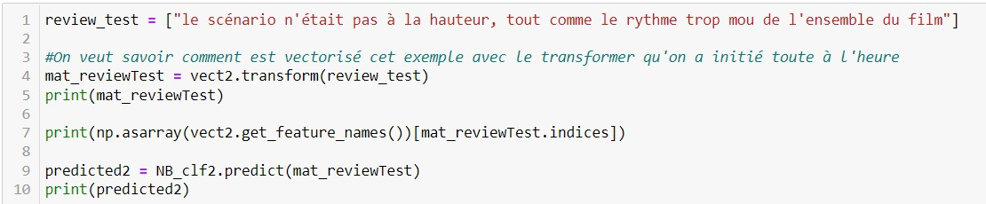
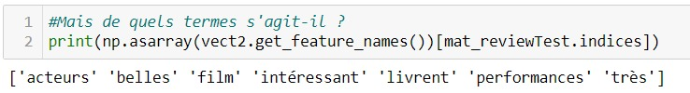
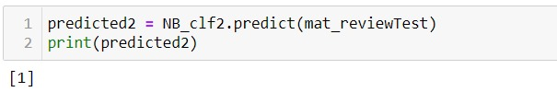
Deuxième méthode
Algorithme et Evaluation du jeu de test
Modèle 4: Naïve Bayésien avec CountVectoriser
Testons 2 exemples de critique au hasard et regardons si elle est bien catégorisée
Nos deux exemples ont bien été catégorisés.

Slide 21
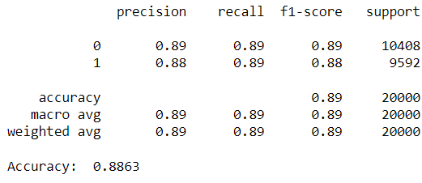
Deuxième méthode
Algorithme et Evaluation du jeu de test
Modèle 5: SVM
Test:
Pas d'augmentation conséquente

Slide 22
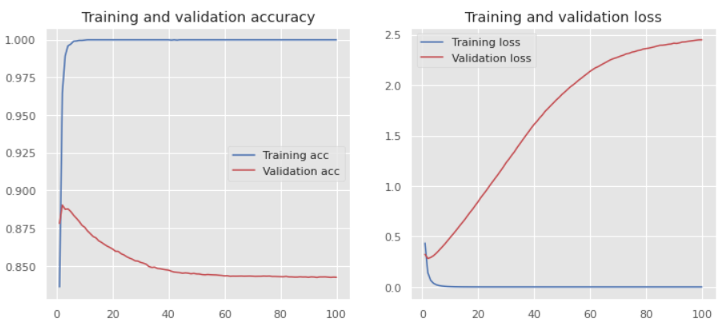
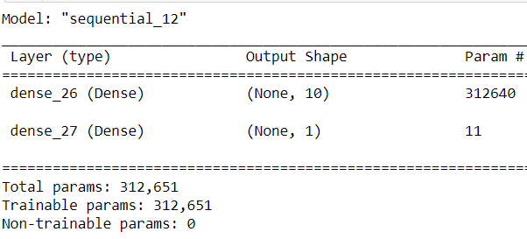
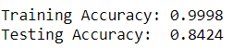
Deuxième méthode
Algorithme et Evaluation du jeu de test
Deep Neural Networks
Modèle 6: Keras Model
Les performances du modèle sont en dessous de ce qu'on prévoyait
Mais pourtant c'est un modèle intéressant

Slide 23
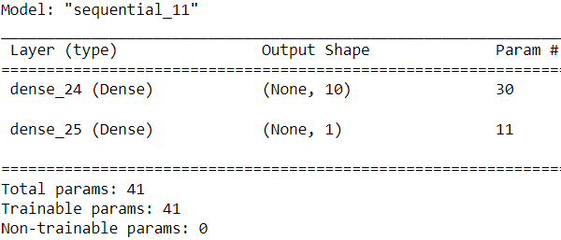
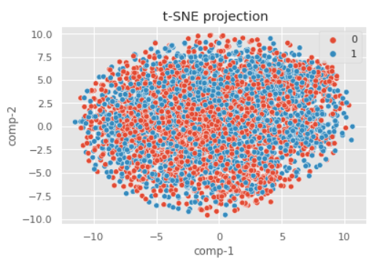


Deuxième méthode
Algorithme et Evaluation du jeu de test
Deep Neural Networks
Modèle 7: Keras TSNE
Le modèle PCA n'est pas adapté à résoudre ce type de problème.
Underfitting

Slide 24

Conclusion
Le choix de la méthode de transformation et modèle sera entre :
Vectoriseur TfIdf et un Naïve Bayésien (version multinomial).
Logistic Regression mais en faisant un TFIDF.
Le choix de la méthode de transformation et du modèle est très important
pour la construction d'un bon modèle de classification.

